Slide 1
РУСКИ ЈЕЗИК А2
Милана Борковић

Slide 2
ГЛАГОЛЫ ДВИЖЕНИЯ
Глаголы движения делятся на 2 группы.
Глаголы первой группы обозначают движение, которое происходит в один момент или в определённом направлении. Это глаголы однонаправленного движения.
Глаголы второй группы обозначают движение, которое происходит много раз или в различных направлениях. Это глаголы разнонаправленного движения.
Все эти глаголы несовершенного вида (НСВ).

Slide 3
ГЛАГОЛЫ ДВИЖЕНИЯ
1 группа 2 группа
идти ходить
ехать ездить
бежать бегать
плыть плавать
лететь летать
брести бродить
ползти ползать
лезть лазить
нести носить
вести водить
везти возить
тащить таскать
катить катать
гнать гонять

Slide 4
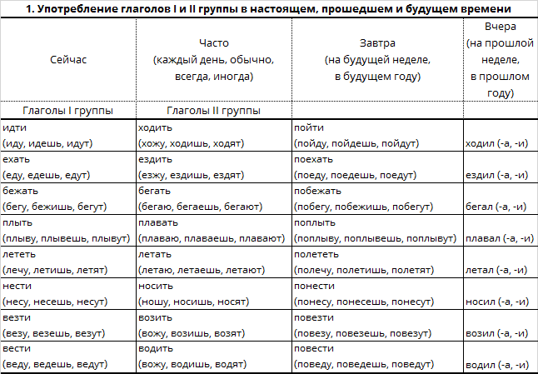

Slide 5
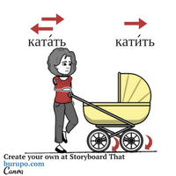
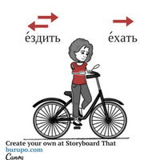
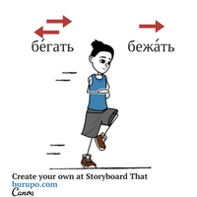
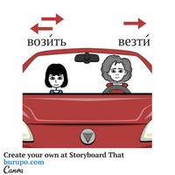
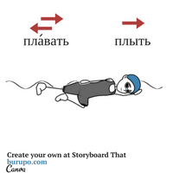
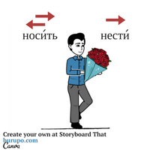
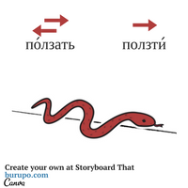
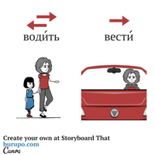
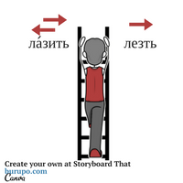
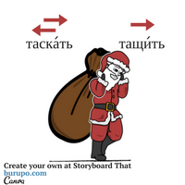
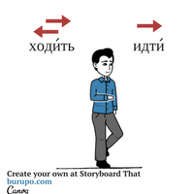

Slide 6
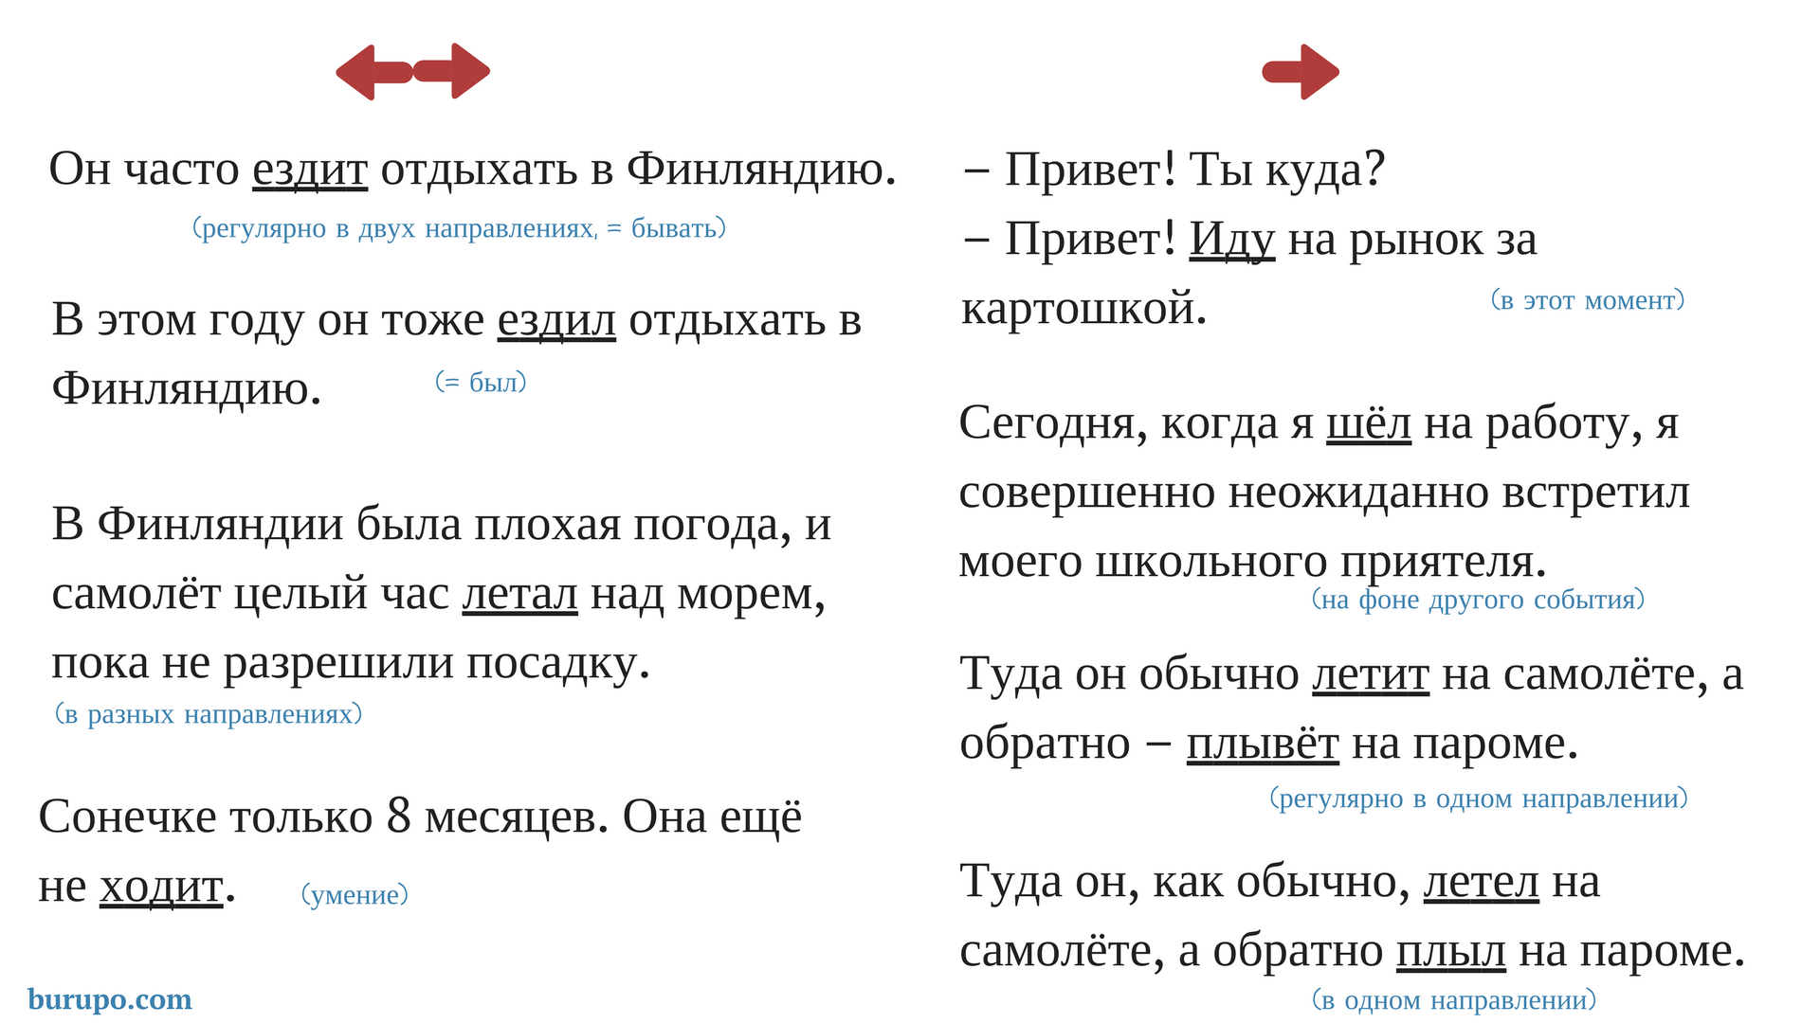

Slide 7
ГЛАГОЛЫ ДВИЖЕНИЯ — УПРАЖНЕНИЯ
Выберите подходящий глагол.
1) Моя жена любит оперу и балет, а я нет, поэтому в театр она обычно (ходит – идёт) с подругами. Вместе мы (ходили – шли) в театр только один раз два года назад.
2) Каждый день, когда я (хожу – иду) домой с работы, я захожу в магазин за хлебом.
3) – Привет! Ты куда?
– (Хожу – Иду) на рынок. Надо купить овощи, фрукты, зелень на следующую неделю.
4) – Алло! Привет! Что делаете?
– Мы (ездим – едем) в “Ашан” за продуктами. Завтра у нас гости.
5) Обычно на работу я иду пешком, но сегодня утром я (бегал – бежал), потому что проспал.
6) Во время экзамена профессор (ходил – шёл) по аудитории и контролировал, чтобы никто ни у кого не списывал и не использовал шпаргалки.
7) В следующем году буду (ходить – идти) на фитнес минимум три раза в неделю!
8) Сергей боится (летать – лететь) на самолётах, поэтому он всегда путешествует на поезде или на машине.
9) Обычно в детский сад Маша (ходит – идёт) с мамой, а из детского сада – с бабушкой.
10) Здесь, кажется, глубоко. Ты хорошо (плаваешь – плывёшь)?

Slide 8
ГЛАГОЛЫ ДВИЖЕНИЯ — УПРАЖНЕНИЯ
Вставьте в форме настоящего времени подходящие по смыслу глаголы движения.
1. Эти туристы ... в поход. 2. Москвичи часто ... на Алтай отдыхать. 3. Альпинисты любят ... в горы. 4. Я часто ... по городу пешком. 5. Ты часто ... на трамвае? – Да, я каждый день ... на трамвае и на метро. 6. Днём он работает, а по вечерам ... на лекции. 7. Сегодня вечером мы ... в театр. 8. Он ... завтра на дачу? 9. Университет далеко от дома Ивана, и он ... туда на велосипеде. 10. Метро в двух шагах от моего дома, и я ... туда пешком.

Slide 9
ГЛАГОЛЫ ДВИЖЕНИЯ — УПРАЖНЕНИЯ
Вставьте по смыслу глаголы движения.
1. Для здоровья полезно ... пешком. 2. Я учусь ... на велосипеде. 3. Очень приятно ... верхом на лошади. 4. Туристы вообще не любят ..., они любят ... пешком. 5. Обычно на рынок за продуктами я ... на велосипеде, а сегодня мой велосипед сломался, и я должен ... автобусом. 6. – Куда ты так спешишь? – Я ... на вокзал за газетой. В будние дни я ... за газетами в этот киоск, а сегодня он закрыт. 7. – Вы ... в Эрмитаж? – Да, мы каждое воскресенье ... в Эрмитаж. 8. Многие студенты живут на окраине города и ... на занятия на автобусе. 9. Рыбы ..., а птицы ... . 10. Я люблю ... в реке. 11. Собаки быстро ... по земле и хорошо ... по воде. 12. Он умеет хорошо ... машину.

Slide 10
ГЛАГОЛЫ ДВИЖЕНИЯ — УПРАЖНЕНИЯ
Вставьте в форме настоящего времени подходящие по смыслу глаголы движения.
1. Он ... своего больного отца на курорт. 2. Санитары на носилках ... больного в палату. 3. Большой грузовик ... свежие овощи в магазин. 4. Корабли сейчас ... на север. 4 5. Я завтра ... на самолёте в Крым. 6. Экскурсовод ... нас на промышленную выставку. 7. Обычно ученики ... свои книги в портфеле. 8. Брат по утрам ... в бассейне. 9. В Средней Азии на верблюдах ... различные грузы. 10. В горах туристов ... опытные проводники. 11. Самолёты ... и днём и ночью. 12. Мы часто ... на другой берег реки. 13. Сестра регулярно ... своему больному брату фрукты. 14. Отец сам ... ребёнка в детский сад. 15. Каждое лето он ... своего больного отца к морю.

Slide 11
ГЛАГОЛЫ ДВИЖЕНИЯ — УПРАЖНЕНИЯ
Вставьте подходящий по смыслу глагол движения в настоящем времени или в инфинитиве. 1. В детский сад каждое утро ребёнка ... мать, сейчас она не может ... его, потому что заболела. 2. Письма в нашу квартиру ... по утрам, вот и сейчас, видите, нам уже ... почту. 3. Часто мы ... на тот берег, но на этот раз мы ... вдоль реки.4. Самолёты регулярно ... по этому маршруту, но в этот раз они ... по другой трассе. 5. – Они ... завтра на пляж? – Да, они всегда летом ... на пляж. 6. – Миша, ты ... в Рим на поезде? – Обычно я ... на поезде, а иногда я ... на самолёте. 7. – Вы ... завтра в Хельсинки на корабле? – Да, я всегда ... в Хельсинки на корабле.

Slide 12
ГЛАГОЛЫ ДВИЖЕНИЯ — УПРАЖНЕНИЯ
Вставьте подходящий по смыслу глагол движения.
1. По Волге из Астрахани плывут баржи, они ... арбузы в Москву. 2. Этот автобус идёт без остановок. Он ... пассажиров на аэродром. 3. Женщина медленно идёт по бульвару, она ... в коляске малыша. 4. Мальчик едет на велосипеде и ... своего товарища. 5. Высоко в небе летит самолёт. Он ... полярникам продукты. 6. Она идёт очень осторожно, потому что ... под руку больного отца. 7. Дети бегут и ... за собой игрушечные автомобили.

Slide 13
ГЛАГОЛЫ ДВИЖЕНИЯ — УПРАЖНЕНИЯ
Вместо фраз с непереходными глаголами постройте фразы с глаголами нести / носить, везти / возить, вести / водить. 1. Девочка идёт в школу с цветами. 2. Отец идёт и держит сына на руках. 3. Мальчик идёт и держит за руку маленького брата. 4. Машина с фруктами едет на рынок. 5. Девочка каждый день ходит с портфелем в школу. 6. Три раза в день Петя ходит на улицу с собакой. 7. Каждую неделю родители ездят с бабушкой в больницу. 8. Я всегда хожу в гости с тортом. 9. Корабль с пассажирами плывёт в Неаполь. 10. Самолёт каждый день летает с грузами в Москву.

Slide 14
ГЛАГОЛЫ ДВИЖЕНИЯ — УПРАЖНЕНИЯ
Вставьте глаголы движения без префиксов в соответствующей временной форме: 1. Я уже полгода не ... в кино. 2. Почему ты не ... это платье? Оно тебе очень ... . 3. Мой брат очень плохо ... машину. Когда я ... с ним, то всегда волнуюсь. 4. В эту страну самолёты не ...: там ... война. 5. Когда я ... из института, я потеряла деньги. 6. Осенью мы ... в бассейн. Мы хотим научиться ... . 7. Кто ведущий этой телепрограммы? – Её всегда ... этот молодой человек 8. Что делали дети? – Ничего. Весь день ... по двору сломя голову. 9. Не все птицы умеют ... . Есть птицы, которые не ... . 10. В эту деревню автобусы вообще не ... . Придётся вам ... пешком. 11. Завтра я ... в командировку, а сына в школу ... бабушка. 12. Мой отец шофёр. Он ... грузы за границу. 13. Мне всегда не ... на экзаменах. 14. ... на такси в нашe время очень дорого.

